Slide 1
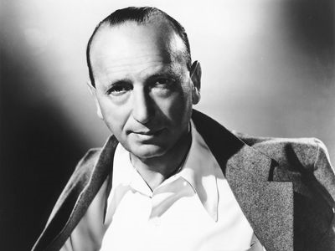
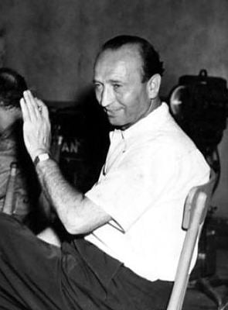
CASABLANCA
Yönetmen ve Oyuncular
Herkese Açık Ders, Prof. Dr. Nihat Berker
Hazırlayan ve sunan
Nihayet Durukanoğlu
6 Kasım 2024

Slide 2
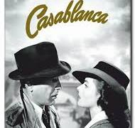
Casablanca Film Künyesi
Yönetmen: Michael Curtiz
Senaryo: ABD’li yazar Murray Burnett'in ‘'Everybody Comes to
Rick's’’ adlı yayımlanmamış oyununundan senaryolaştırılır.
Senarist: Julius J.Epstein, Philip G.Enstein, Howard Koach
Kurgu: Owen Marks
Yapımcı: Hal B. Wallis
Sütudyo: Warner Bros
Görüntü Yönetmeni: Artur Edeson
Kostüm Tasarımcısı: Orry- Kerry
Müzik: Max Steiner
Tür: Savaş, Aşk, Dram
Oyuncular: Humphery Bogart, Ingrid Bergman, Paul Henreid, Claude Rains, Conrad Vaith

Slide 3
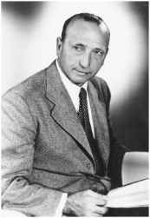
Michael Curtiz, Yönetmen, Biyografi
25 Aralık 1886 yılında Budapeşte’de Yahudi bir ailede doğar. 10 Nisan 1962 tarihinde Amerika’da ölmüştür. Macarca ismi Mihaly Kertesz.
Babası marangoz annesi opera sanatçısıydı.
Çocukluk yılları alt-orta sınıfta zor geçer.
Kendisi biyografisi hakkında yazmadığı için erken dönem yaşantısı hakkında pek bilgi olmadığı kayıtlarda yer almakta.
1906'da Macaristan Kraliyet Tiyatro ve Sanat Akademisi'nden mezun oldu.
Altı yıl tiyatro oyuncusu ve yönetmen olarak çalıştıktan sonra, yeni doğan Macar film endüstrisine katıldı.
1914 yılına I. Dünya Savaşı çıktığında Avusturya-Macaristan ordusuna çağrılır ve topçu subay olarak görev yapar.
1915 yılında askerlikten terhis olur ve birçok filminde oynayacak olan aktris Lucy Doraine ile evlenir.
1919’de Avusturya’ya göç eder. Önemli çalışmalara imza atar.
1926'da Mihály Kertész, Warner Bros.'un Amerika Birleşik Devletleri'ne gelip film yönetme teklifini kabul eder ve ismini Michael Curtiz olarak İngilizleştirdi.
28 yıl Warner Bros ile çalışır. Bu süre zarfında 100 yakın fil yönetir..
1929'da senarist Bess Meredyth ile evlendi ve 1936'da Amerikan vatandaşı oldu.

Slide 4
Macaristan Kariyeri (1912-1913)
Michael Curtiz, 1886'da Budapeşte'de Mano Kaminer adıyla doğdu.
1906'da Macaristan Kraliyet Tiyatro ve Sanat Akademisi'nden mezun oldu.
Mihály Kertész sahne adıyla kendini sahne oyuncusu olarak kanıtladı ve klasik ve modern tiyatro oyunlarında rol aldı. Sonunda yönetmenliğe de yöneldi.
1912'de Kertész, Projectograph Film Company'de oyuncu ve yönetmen olarak Macaristan'ın sinema sektörüne girdi . 1913 yılında kendisini geliştirmek için Danimarka’ya gider.
Onlar için yaptığı ilk film aynı zamanda şirketin ilk uzun metrajlı filmiydi.
Curtiz'in bu dönemdeki tüm filmleri kaybolmuştur.
Altı yıl tiyatro oyuncusu ve yönetmen olarak çalıştıktan sonra, yeni doğan Macar film endüstrisine katıldı.
İlk filmi 1912 draması Maés Holnap ("Bugün ve Yarın") idi.

Slide 5
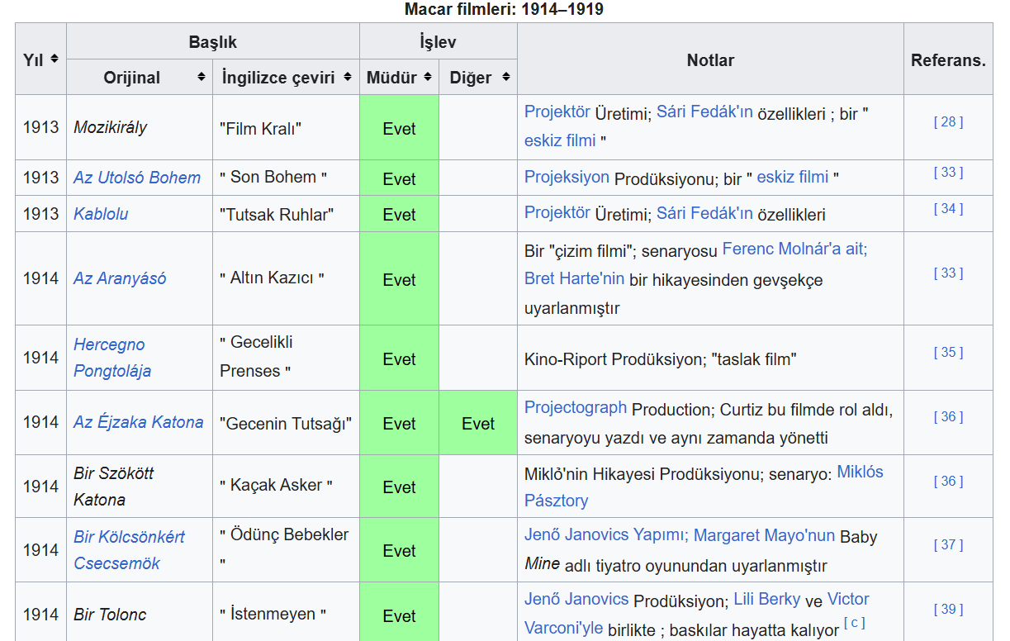
Macaristan Filmlerinden Örnekler

Slide 6
Danimarka, Avusturya Kariyeri
Budapeşte’deki çalışmaları sırasında kendini geliştirmek için 1913'te, yönetmen August Blom'un çırağı olarak becerilerini geliştirmek için Danimarka'ya gitti.
Danimarka’da 1913 yılında Atlantis filminde yardımcı rolde oynamış hem de yardımcı yönetmen olarak çalışmıştır..
Macaristan'a döndüğünde, birkaç film şirketi için serbest yönetmen oldu.
Macaristan’da kominist bir hükümetin kurulması ile 1919'da Curtiz, Viyana'ya göç etti ve Avusturya'nın en iyi film yönetmenlerinden biri oldu.
Avusturya’daki ilk filmi, karısı Lucy Doraine'in başrol oynadığı Die Dame Mit Dem Schwarzen Handschuh ("Siyah Eldivenli Kadın", 1919) idi .
Sonraki Avusturya filmleri arasında iki bölümlük destansı Sodom ve Gomorrah (1922) ve Die Sklavenkönigin ("Köle Kraliçe", 1924) vardı.

Slide 7
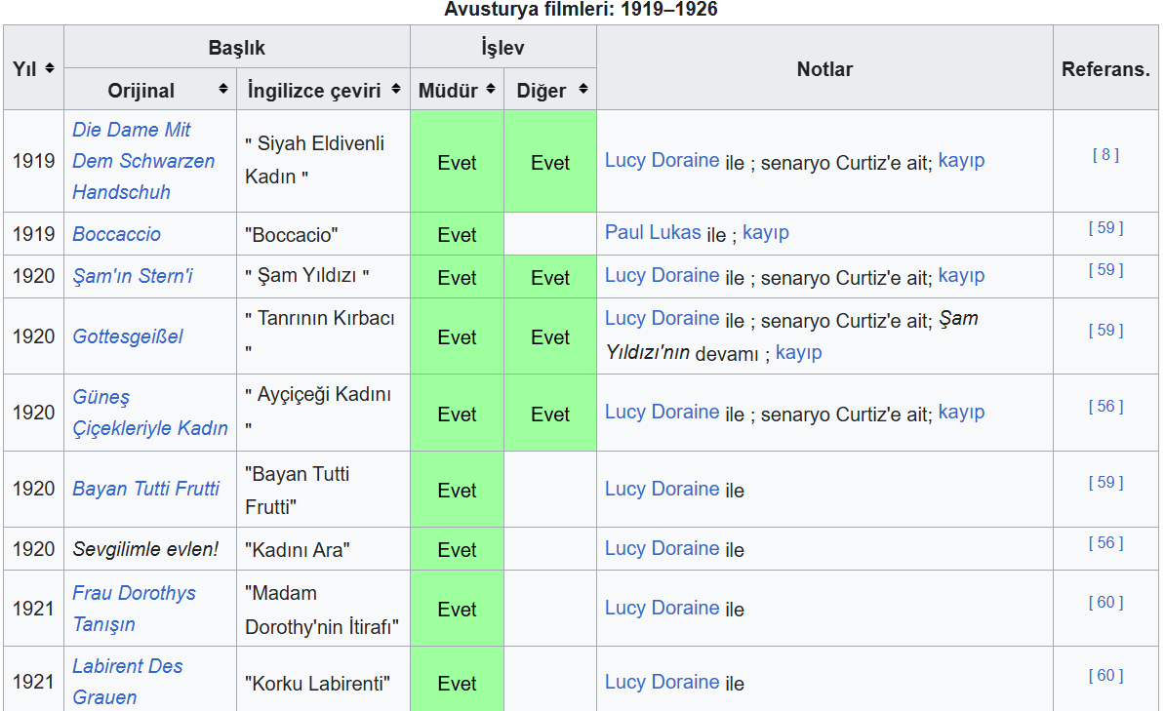
Avusturya Filmlerinden Örnekler

Slide 8
Curtiz’in Sinema Sanatını İşleyişi
Curtiz, sanatsal aydınlatma, kapsamlı ve akıcı kamera hareketleri, yüksek vinç çekimleri ve alışılmadık kamera açıları kullanarak Hollywood'a görsel bir stil getirenler arasındaydı.
Çok yönlüydü ve her türlü film türünü idare edebiliyordu: melodram, komedi, aşk hikayesi, film noir, müzikal, savaş hikayesi, Western, korku veya tarihi destan.
Her hikayenin insani ilgi yönüne her zaman dikkat etti ve "gerçek insanların insani ve temel sorunlarının" tüm iyi dramaların temeli olduğunu belirtti.
Yönetmen Curtiz de zaten hayatlarını anlattığı insanların psikolojik derinliklerine filmlerinde değinmeyi kendisine görev bilmiş bir yönetmen olarak tarihte yerini almıştır.

Slide 9
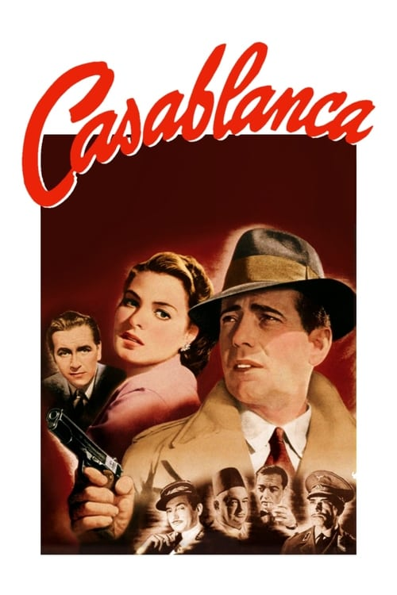
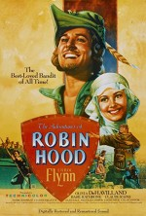
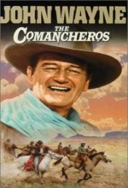
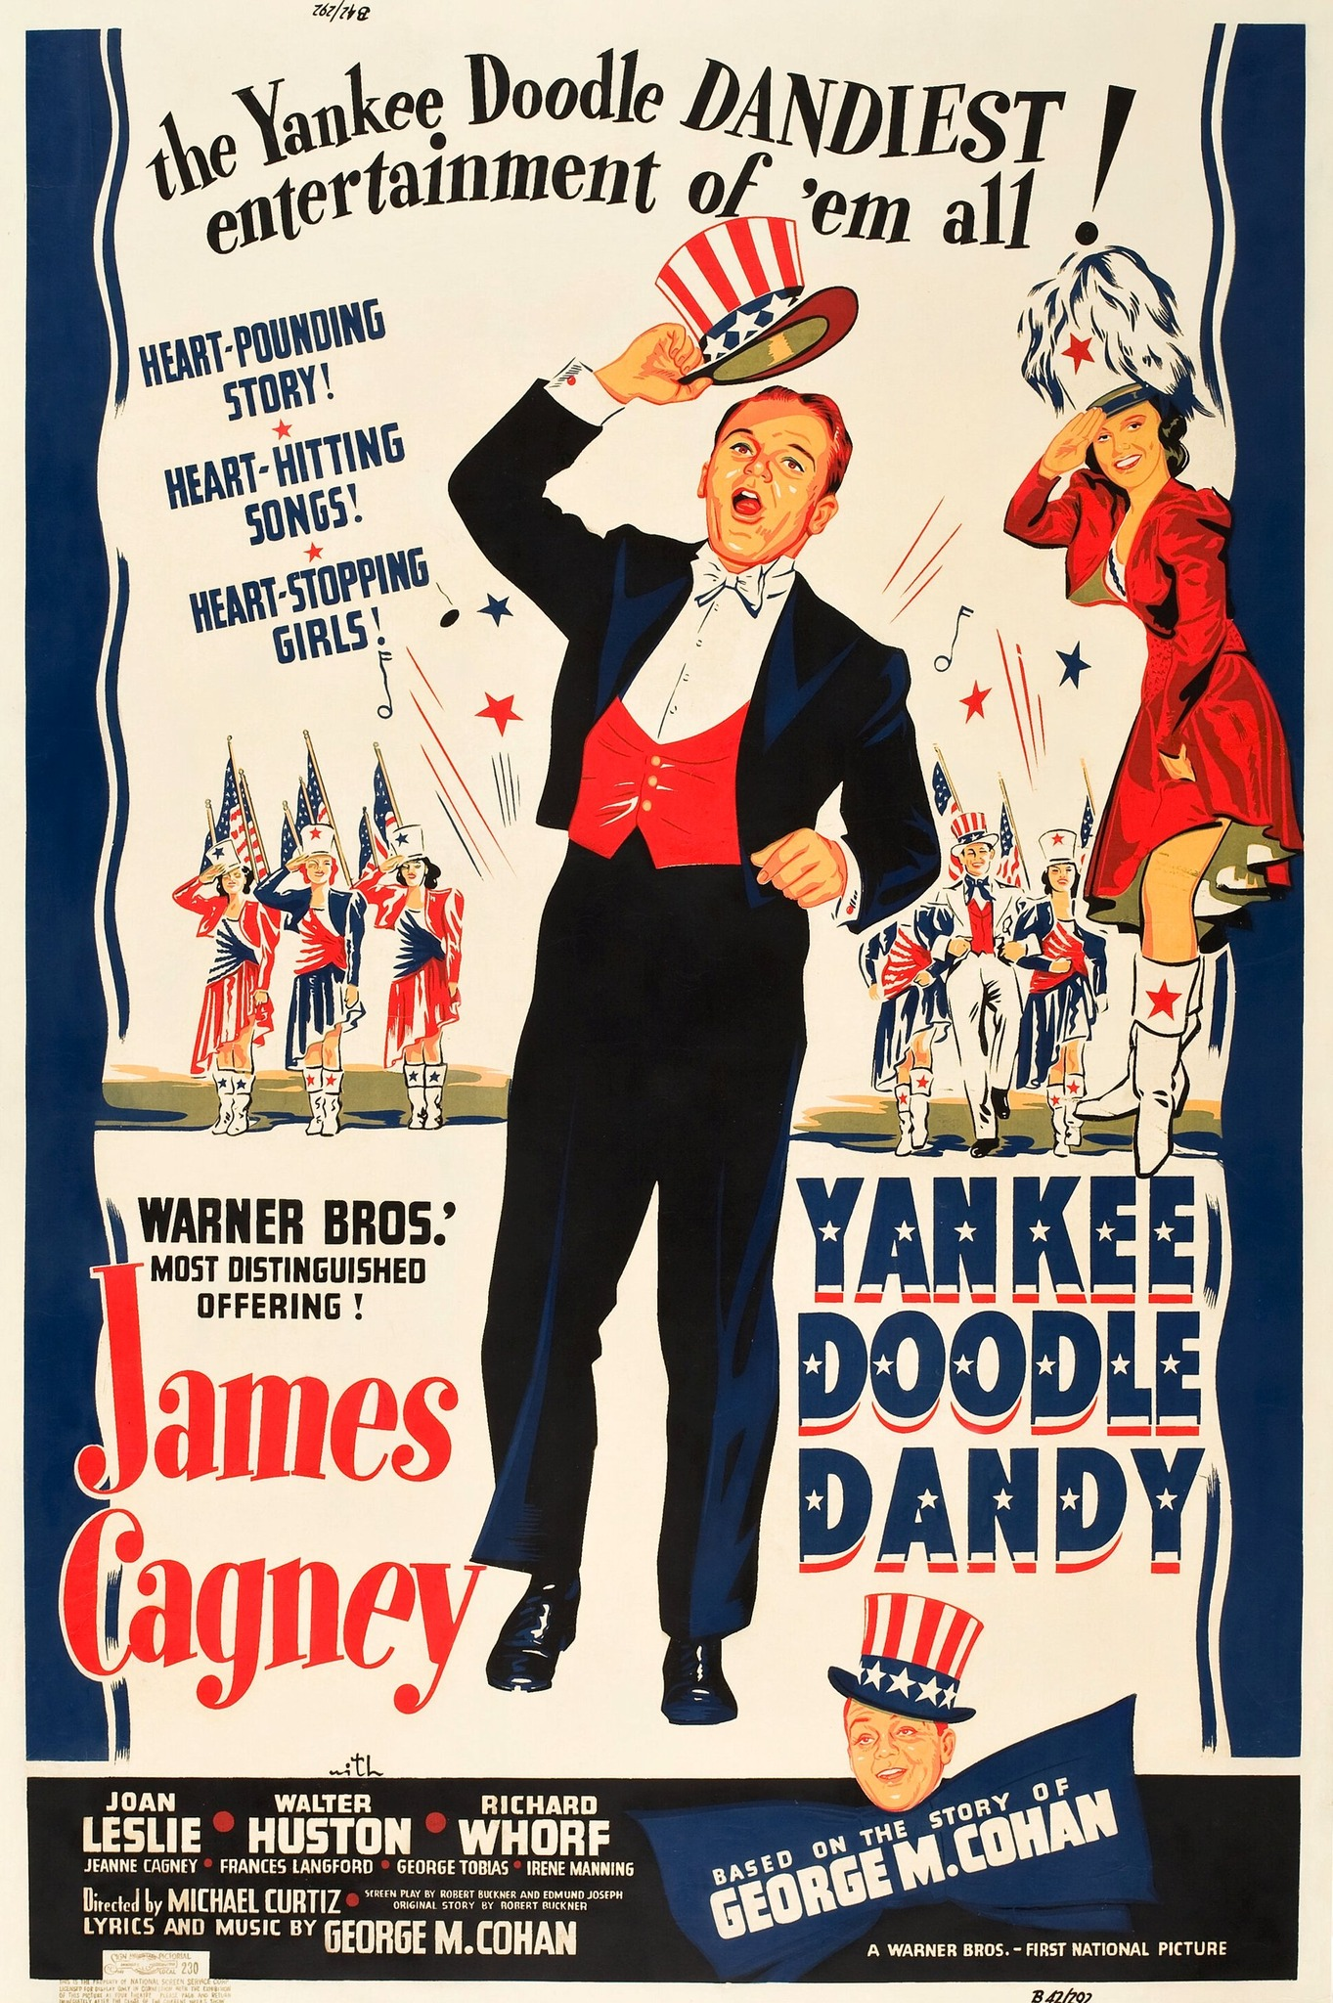
Amerika Kariyeri
Curtiz’in Amerika kariyeri 1920 yılına başlar. Amerika’daki çalışmaları için şöyle der Curtiz;
«Buraya ilk geldiğimde yılda altı veya yedi film yönetmem istendi. Tek bir hikayeyi bile geri çevirmedim. Bu benim okulumdu. Her biri için çok çalıştım. Öğrenmenin yolu budur.»
– Michael Curtiz »
ABD'de de 100'den fazla filmi vardır. En bilinen filmleri The Adventures of Robin Hood, Angels with Dirty Faces, Kazablanka, Yankee Doodle Dandy ve White Christmas'dır.

Slide 10
Amerika Kariyeri
Curtiz, 1926'da başrolünde Dolores Costello'nun oynadığı Üçüncü Derece ile Amerikan kariyerine başladı.
Bunu, İncil destanı Nuh'un Gemisi (1928) dahil olmak üzere başrolde oynadığı birkaç film daha izledi .
Sırasıyla 1932 ve 1933'te Curtiz, her ikisinde de Lionel Atwill ve Fay Wray'in oynadığı iki renkli Technicolor korku filmleri Doktor X ve Balmumu Müzesinin Sırrı'nı yönetti .
1935'te Curtiz, Errol Flynn ve Olivia de Havilland'ı büyük yıldızlar yapan kılıç şakırtılı macera Kaptan Kan'ı yönetti .
Bunu, The Charge of the Light Brigade (1936), The Adventures of Robin Hood (1938) ve Dodge City (1939) ve Flynn in The Sea Hawk (1940) dahil olmak üzere onların rol aldığı birkaç hareketli macera filmi izledi.
Bu dönemde Curtiz, Edward G. Robinson , Bette Davis ve Humphrey Bogart'ın başrollerini paylaştığı gangster filmleri Kid Galahad (1937) ve James Cagney ve Bogart'ın rol aldığı Angels with Dirty Faces (1938) ve John Garfield'a şöhret getiren dramatik film Four Daughters'ı (1938) da yaptı .
1941'de Curtiz, Robinson ve Garfield'ı The Sea Wolf'ta yönetti.
Savaş yıllarında (1941–1945), Curtiz, sırasıyla Yankee Doodle Dandy (1942) ve Mildred Pierce (1945) filmleriyle James Cagney ve Joan Crawford'ı Akademi Ödülü kazanan performanslara taşıdı .
Bunların arasında Curtiz, Humphrey Bogart ve Ingrid Bergman ile birlikte en iyi film dalında Akademi Ödülü'nü ve Curtiz'in tek En İyi Yönetmen Akademi Ödülü'nü kazanan başyapıtı Casablanca'yı (1942) yönetir.

Slide 11
Curtiz ve Casablanca
Filmin yönetmeni Michael Curtiz Avusturya-Macaristan İmparartorluğu’nda doğmuş, akabinde Amerika’ya göç etmiş bir kişi.
Casablanca’nın dikkat çekici noktalarından bir tanesi, film çekilirken kimsenin bu film hakkında çok büyük bir beklentisinin bulunmaması.
Ancak sonuca bakıldığında ortaya film tarihine adını altın harflerle kazıyan, günümüzde hâlen keyifle ve sıklıkla izlenen, sinema derslerinin de vazgeçilmez bir parçası olan bir film çıkıyor.
Yapımın bir başka önemi daha var: Nazilere karşı başkaldırıp iyi olan için savaşmak filmin ana konularından bir tanesi.
Bu durumda filmin Nazi’lere karşı olan tavrı daha başka bir anlam kazanıyor. Pek çok farklı türde film yönetmiş olan Curtiz aynı zamanda çok üretken bir yönetmen.
Curtiz Casablanca’da da bu konudaki yetkinliğini gözler önüne seriyor.

Slide 12
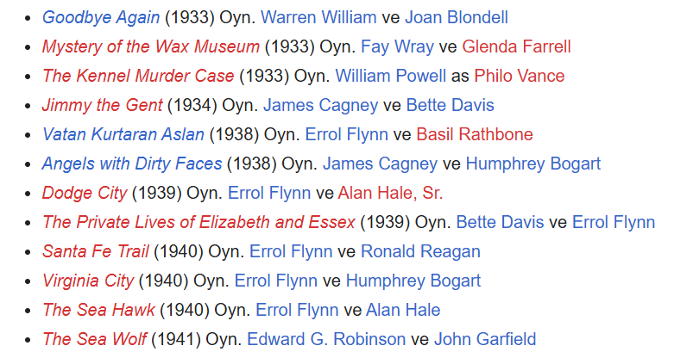
Casablanca Öncesi Filmlerinden

Slide 13
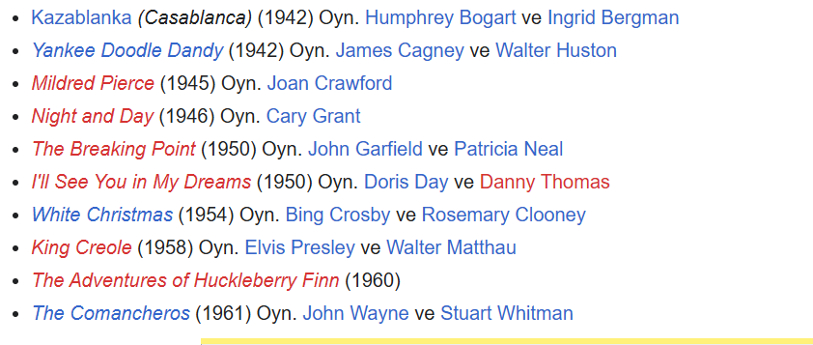
Casablanca Sonrası Filmlerinden

Slide 14
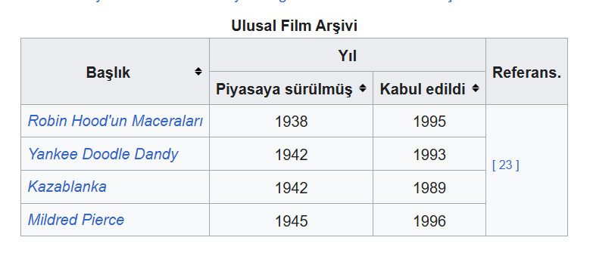
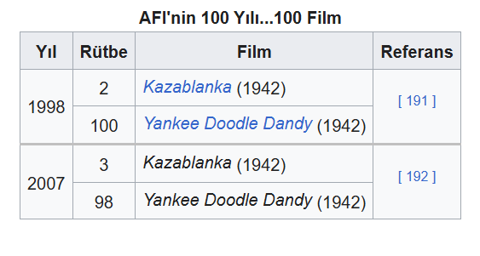
Amerika Ulusal Film Arşivindeki Filmleri
1998'de Amerikan Film Enstitüsü 100 En İyi Amerikan Filmi listesini sundu..
2007'de listeyi revize ettiler. Michael Curtiz'in yönettiği iki film her iki seferde de listeye dahil edildi.

Slide 15
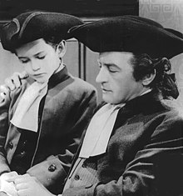
Ödülleri
Casablanca filminden önce dört kez Oscar’a aday gösterilir alamaz ve
1944 yılında Casablanca filmi ile en iyi yönetmen ödülünü sahip olur.
Sons of Liberty için En İyi Kısa Konu ile Akademi ödülüne sahip oldu.
Sinemaya yaptığı katkılardan dolayı Curtiz, Hollywood Walk of Fame'de bir yıldızla ödüllendirildi.

Slide 16
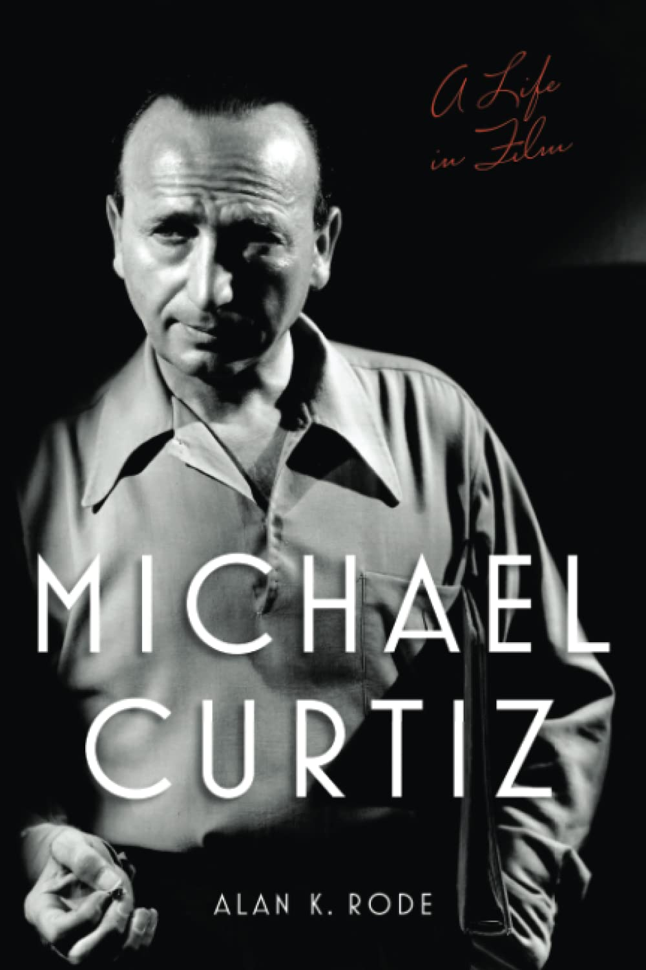
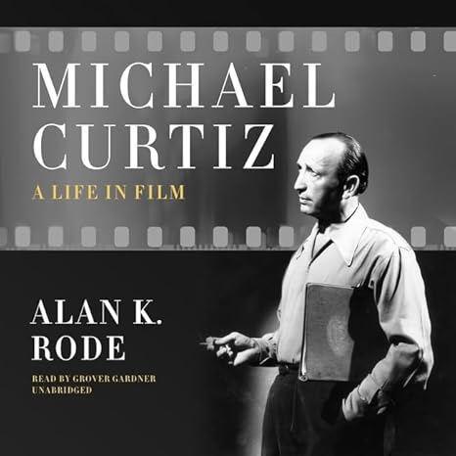
Alain K. Rode Tarafından Kaleme Alınan Biyografisi
Biyografi yazarı Alan K. Rode'un belirttiği gibi,
"Sinema öncüsü Curtiz, sessiz filmlerde elle çevrilen kameralardan karakterlerin kendi rollerini konuştukları ilk sesli filmi yönetmeye sorunsuz bir geçiş yaptı.’’
‘’İki ve üç renkli Technicolor'da öncülük etti , VistaVision'da üretilen ilk filmi yönetti ve CinemaScope'ta kapsamlı bir şekilde çalıştı"
‘’Rode ayrıca "coşkulu maceralar, westernler, müzikaller, savaş filmleri, aşk filmleri, tarihi dramalar, korku filmleri, göz yaşartıcı filmler, melodram komediler, gösteriler ve kara mizah filmlere yönetmenlik yaptığını" belirtiyor.

Slide 17
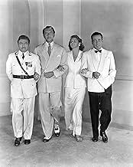
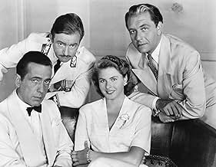
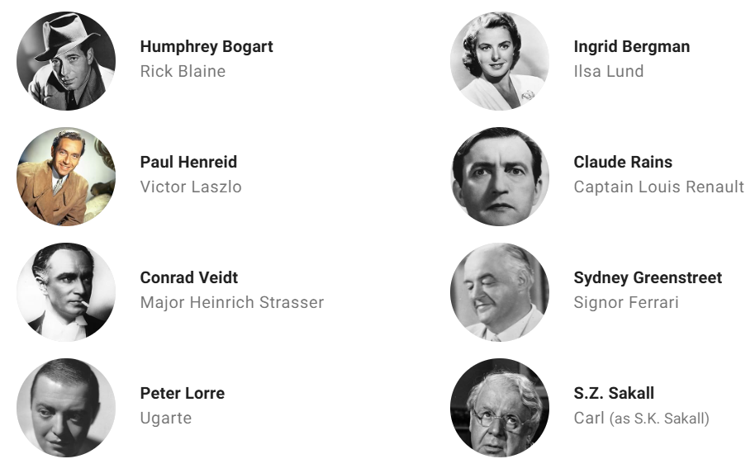
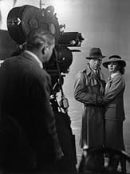
Casablanca Filminin Oyuncu Kadrosu

Slide 18
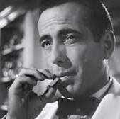
Humphrey Bogart
25 Aralık 1899, New York , New York, ABD doğdu ve 14 Ocak 1957, Hollywood, Kaliforniya'da öldü.
Babası cerrah annesi ise sanatçıydı.
1940'lar ve 50'lerde önde gelen bir sinema "sert adamı" haline gelen ve gişede en çok kazanan Amerikalı aktördü.
Performanslarında, sertleşmiş dış görünüşünün altında gizlenmiş bir idealizm dokunuşuyla dünyayı bilen, bireysel maceracı bir imaj yansıttı.
Ekran dışında, Hollywood geleneklerine yalnızca asgari tavizler vererek, alaycı bir yalnız adam gibi dikkatlice hazırlanmış bir görünüm sergiledi . Amerikan sinemasının kült kahramanı oldu.
Oscar ödülüne sahip bir sanatçı.
1940'lar ve 50'lerde popüler bir aktör olmasına rağmen Bogart, ölümünden sonra bir efsane statüsüne ulaştı.
1999'da Amerikan Film Enstitüsü tarafından 20. yüzyılın en iyi erkek film yıldızı seçildi.

Slide 19
Casablanca’daki Rolü ’’Rick Blaine’’
Genellikle ne yaptığını çok iyi bilen, dünyaya karşı alaycı, eskiden bir şekilde canı yandığından dünyaya ve kadınlara karşı mesafeli duran ancak kadınlar tarafından da çok sevilen karakterleri canlandıran Bogart, Casablanca’da da yine benzer bir rolde karşımıza çıkıyor.
Zamanında Ilsa Lund (Ingrid Bergman) tarafından kalbi kırılan Rick herkesin bırakıp gitmeye çalıştığı Casablanca’da bir bar / kumarhane açmıştır.
Her zaman olduğu gibi bunda da başarılı olmuş, bar da Casablanca’nın adeta gözdesi hâline gelmiştir.
Herkesin kaçmak için bir yol bulmaya çalıştığı Casablanca’da olmasına rağmen Rick sürmekte olduğu bu hayattan kaçmak için hiçbir gayret göstermez, zira hayata veya geleceğe dair herhangi bir umudu yoktur.
Rick Blaine karakterininde katı prensipleri ve mizacı bulunmaktadır.
Rick Blaine Casablanca filminde Amerika’yı temsil eder.
Kısacası Casablanca, Bogart'ı Hollywood'un romantik başrol oyuncusu olarak tanıttı.
Bu filmle Humphrey Bogart, ‘’trenckot’’u ve "cool" kelimesini moda haline getirir.

Slide 20
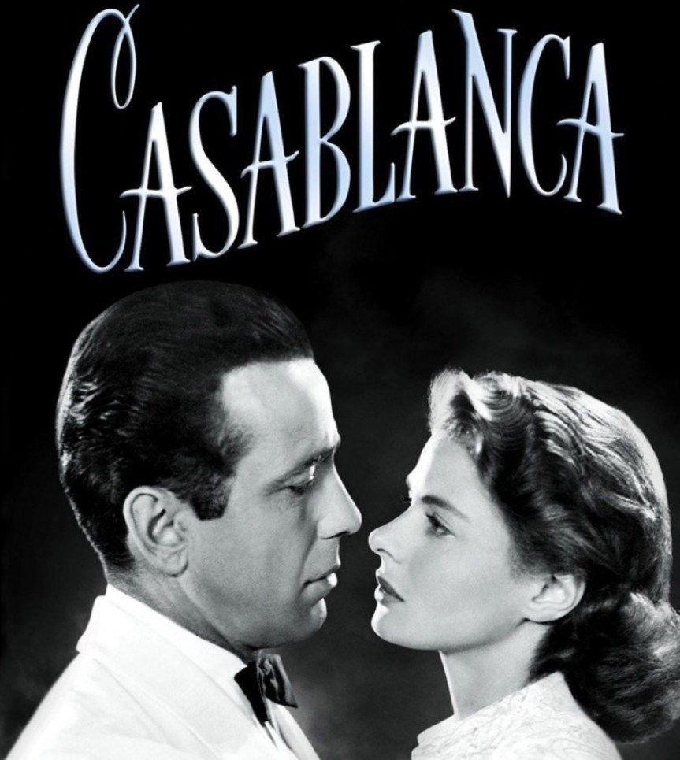
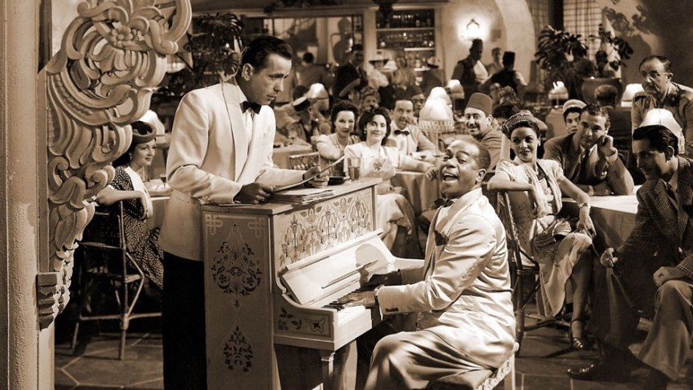
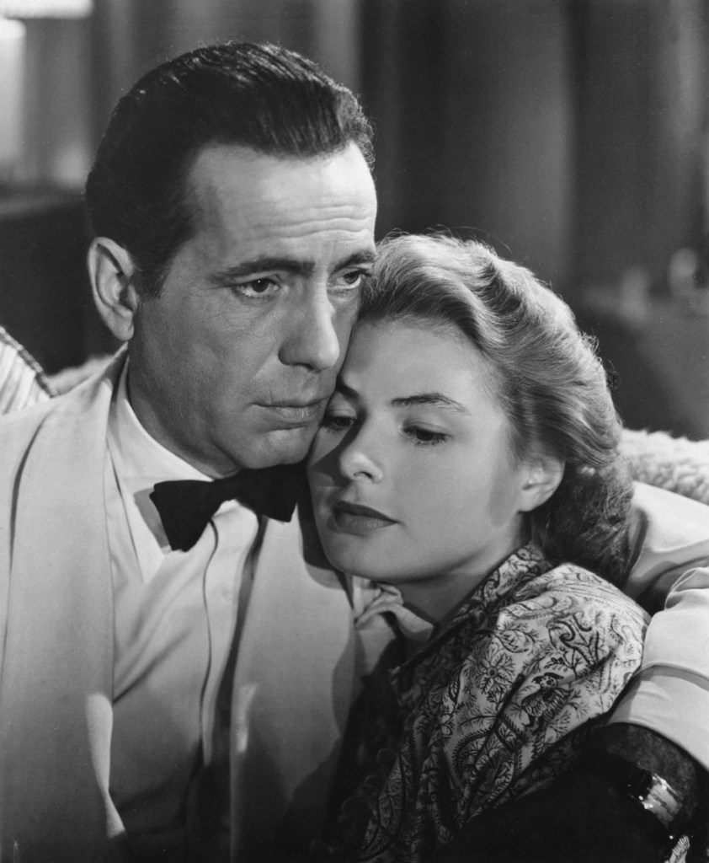
Casablanca Filminden Kareler

Slide 21
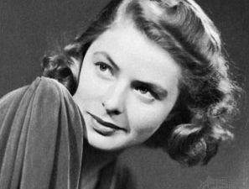
Ingrid Bergman
29 Ağustos 1915, Stockholm, İsveç doğumlu - 29 Ağustos 1982, Londra , İngiltere öldü.
Bergman annesi öldüğünde sadece iki yaşındaydı ve yaklaşık on yıl sonra babası da öldü.
Utangaç olmasına rağmen uzun zamandır oyuncu olmayı hayal ediyordu ve Stockholm'deki Royal Dramatic Theatre School'a kabul edilmek için gayretle çalıştı ve burada bir yıl okudu.
İlk itibarlı film görünümü Munkbrogreven (1935; The Count of the Old Monk's Bridge ) oldu ve bunu orijinalIntermezzo (1936) ve En kvinnas ansikte (1938; Bir Kadının Yüzü ).
1939’da Intermezzo’nun Hollwood versiyonunda oynayarak büyük başarı elde etti.
Doğal çekiciliği, tazeliği, zekası ve canlılığıyla samimiyetin ve idealize edilmiş kadınlığın imgesi haline gelen İsveçli bir aktrist olarak sinema tarihine geçer..
Sinemanın en büyük yıldızlarından biri olan Bergman, Casablanca (1942), Gaslight (1944) ve Notorious (1946) gibi klasiklerde rol aldı .

Slide 22
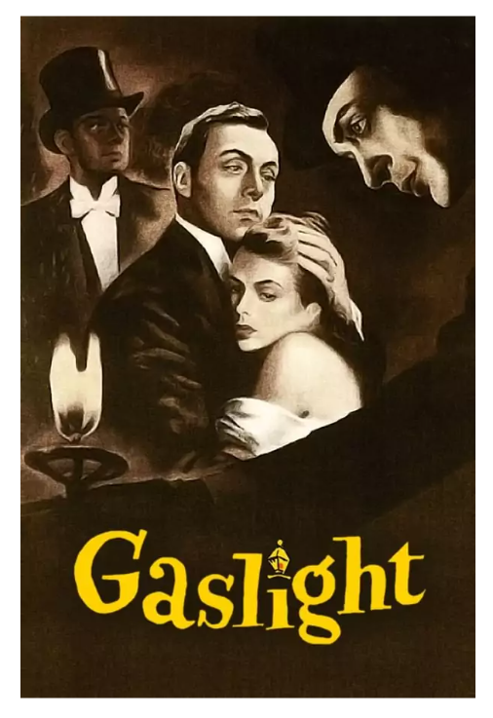
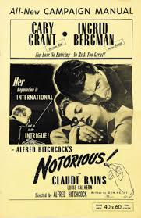
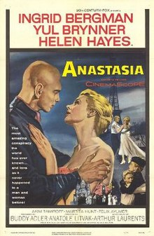
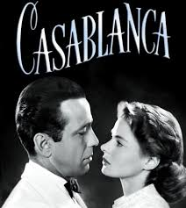
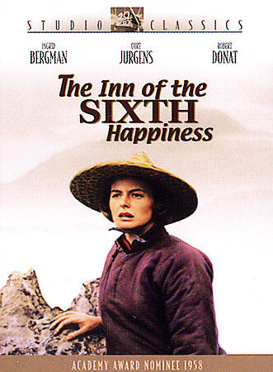
Ingrid Bergman’na şöhret ve ödül getiren filmleri Casablanca, Gaslight ve Notorious
Ingrid Bergman’ı bütün dünyadan şöhrete ve yıldızlığa ulaştıran filmleri Casablanca, Gaslight ve Notorious filmleri olmuştur.
Kendisine ilk Oscar ödülünü kazandıran filmi ise Gaslight filmi olmuştur.
İkinci Oscar ödülünü ise Anastassia (1956) filmi ile kazandı. Mutluluğun Altıncı Hissi(1958) filmindeki oyunculuğu ile yardımcı kadın Oscar ödülünü kazanır.

Slide 23
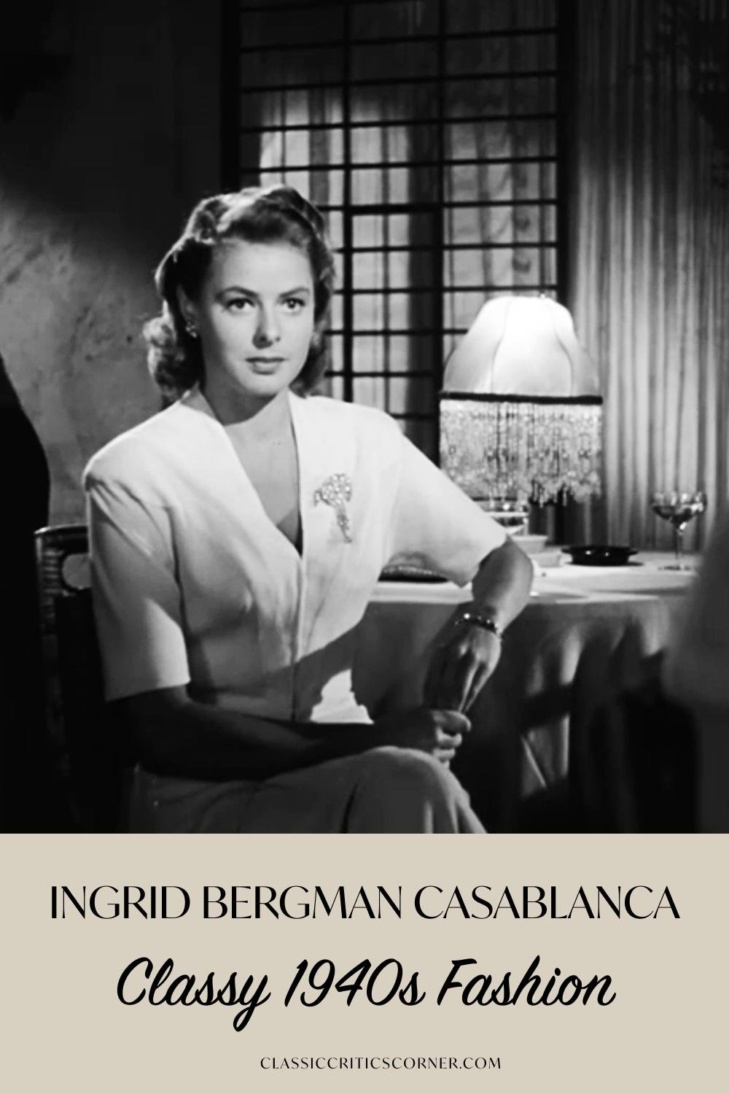
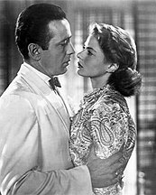
Casablanca, Ingrid Berkman (‘‘Ilsa Lund’’)
Bergman, Ilsa Lund rolü ile sevgilisi ve kocası arasında sıkışan idealist ve aşık bir kadın karakteri canlandırıyor.
Filmin sonuna kadar sevgilisini mi yoksa kocasını mı seçeceği söylenmez kendisine. Böylece ikilem arasında kalan açık kadını olağanüstü bir şekilde oynar.
Bergman, kendi duyguları ve ne yapması gerektiğini düşündüğü arasında çatışma yaşayan zarif ve çekici bir kadın rolüne kolayca düşüyor ve oynuyor.
Ilsa, kocası Çek direniş lideri Victor Laszlo'yu (Paul Henreid) mu yoksa ‘’kimse için boynunu uzatmayan’' alaycı Amerikalı bar sahibi Rick Blaine'i (Humphrey Bogart) mi seçecek?
Casablanca’daki Ilsa Lund rolüyle ödül almamış olsa da kendisini dünya sinemasına altın harfler ile yazdırıyor.
Casablanca filminde giydiği kostümleri ile bir Casablanca modası oluşur.

Slide 24
Bergman Tiyatro Sahnesinde
Bergman, sinema çalışmalarının yanı sıra tiyatroda da rol aldı.
1940 yılında Liliom ile Broadway'deki ilk çıkışını yaptı.
Daha sonra Hedda Gabler (Paris, 1962), A Month in the Country (Büyük Britanya, 1965) ve Captain Brassbound's Conversion (Londra, 1971) gibi eleştirmenlerce beğenilen oyunlarda rol aldı.
Joan of Lorraine (1946–47) oyunundaki performansıyla Tony Ödülü kazandı ve son Broadway performansı The Constant Wife (1975) oldu.
Ayrıca The Turn of the Screw (1959) ve Hedda Gabler (1963) adlı televizyon oyunlarında da rol aldı .

Slide 25
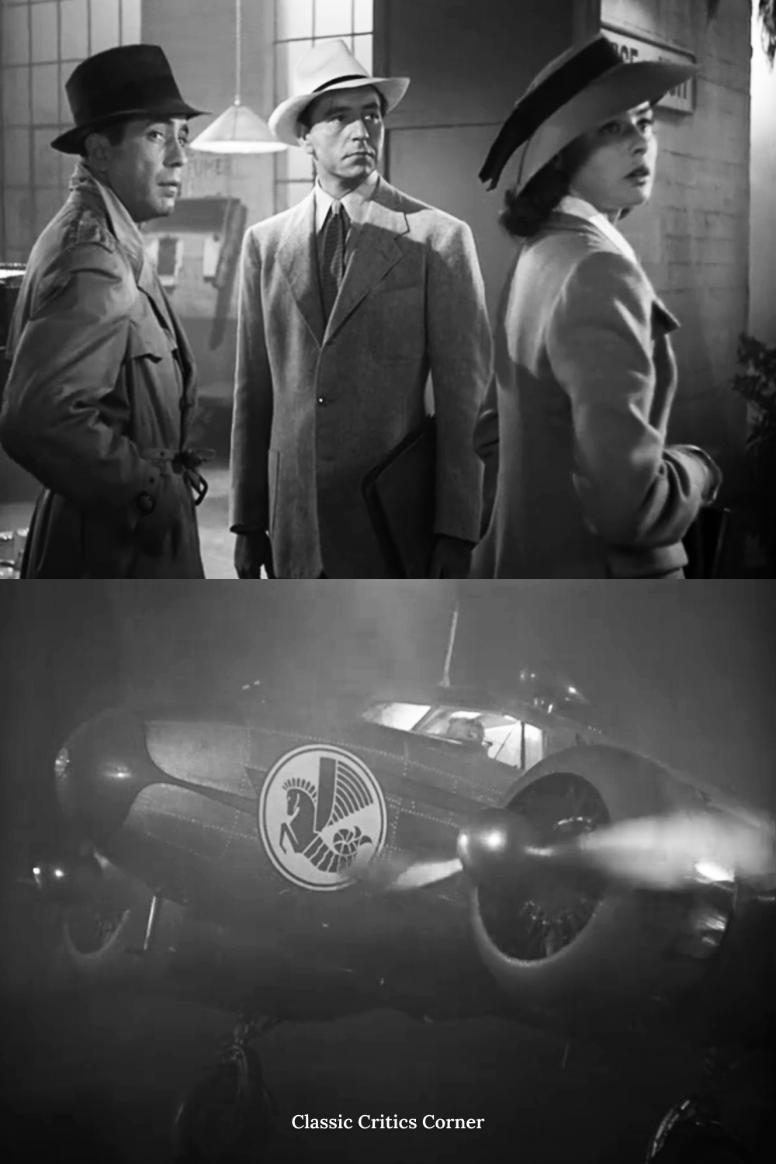
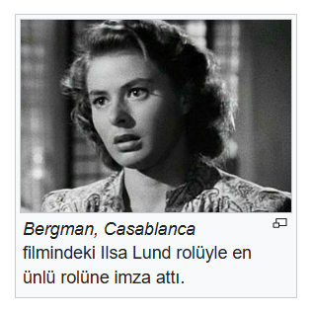
Casablanca Fiminde

Slide 26
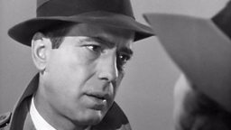
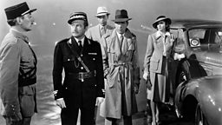
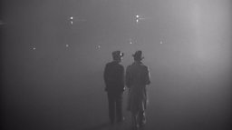
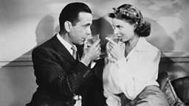
Filmden Kareler
"Her zamanki şüphelileri topla."
«Paris her zaman bizim olacak»
"Louis, bence bu güzel bir dostluğun başlangıcı."
"Sana bakıyorum evlat."

Slide 27
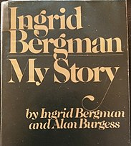
Kendi Kaleminden Biyografisi
1980'de Bergman'ın otobiyografisi Ingrid Bergman: My Story Alan Burgess'in yardımıyla yazıldı .
Bergman, bu kitapta çocukluğunu, kariyerinin ilk yıllarını, Hollywood'daki hayatını, Rossellini skandalını ve sonraki olayları ele aldı.
Kitap, oğlunun kendisine kendi hikayesini anlatmazsa sadece söylentiler ve röportajlar aracılığıyla tanınacağı konusunda uyarmasından sonra yazıldı.
1982'de İtalyan Sinema Akademisi tarafından verilen Turizm Bakanlığı'nın David di Donatello Altın Madalyası ile ödüllendirildi .

Slide 28
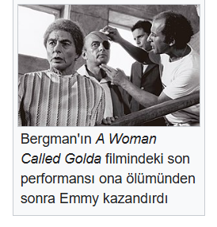
Son Filmi ve Ödülü
İsrail’in merhume eski başbakanı Golda Meir’in hayatını canlandırdığı Televizyon filmi son filmi oldu.
Film çekimi sırasında kanserden tedavi görüyordu. Çok zorlanmasına rağmen belli etmemeye çalışarak film çekimini tamamlar.
Ölümünden sonra bu film ile Emmy Ödülü kazandı. Ödülünü kızı annesi adına alır.

Slide 29
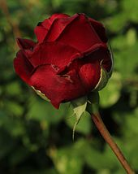
Berkman Gülü
Rosa 'Ingrid Bergman' , Danimarkalı gül yetiştiricileri Pernille ve Mogens Olesen tarafından yetiştirilen ve 1984 yılında Poulsen Roser şirketleri tarafından tanıtılan kırmızı bir melez çay gülüdür.
Kırmızı melez çay 'Precious Platinum' (Dickson 1974) ^{[ 2 ]} ile isimlendirilmemiş bir fide arasında bir melezdir.
İsveçli aktris Ingrid Bergman'ın (1915–1982) onuruna adlandırılmıştır

Slide 30
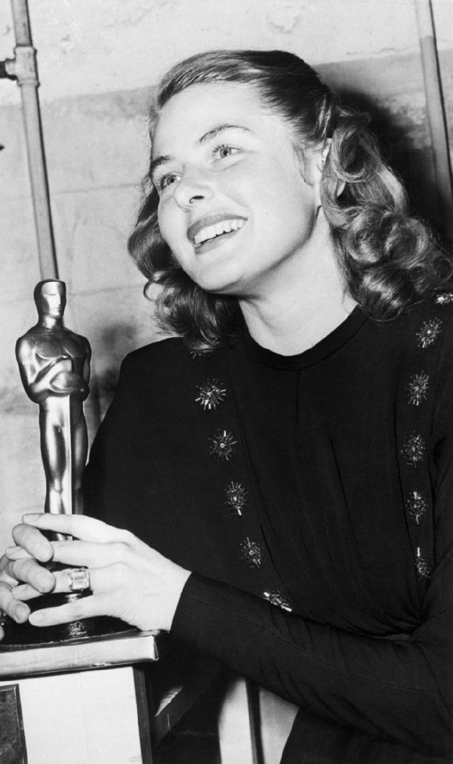
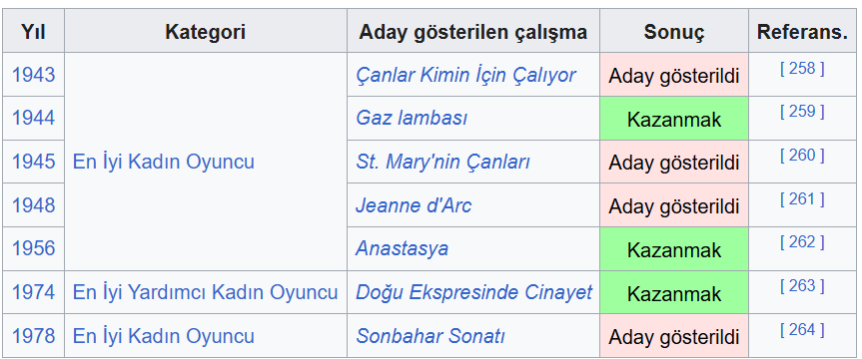
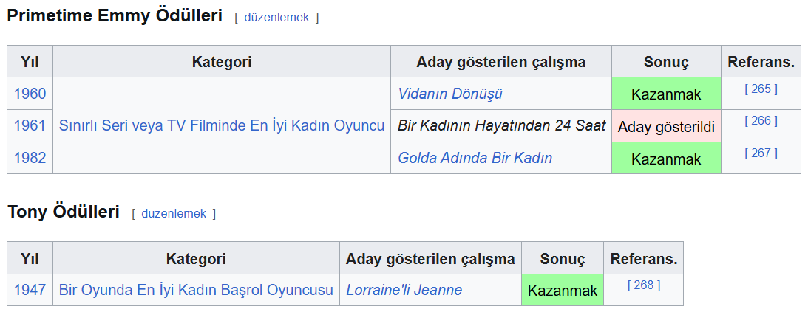
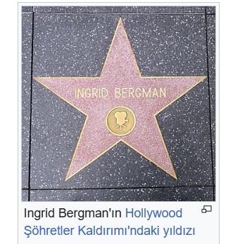
Ingrid Bergman Ödülleri
Üç Oscar ödülü

Slide 31
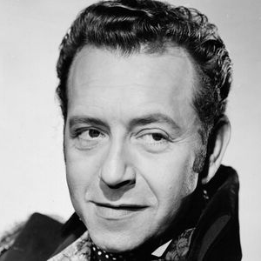
Paul Henreid («Victor Lazsio»)
10 Ocak 1908, Trieste , Avusturya-Macaristan doğdu ve 29 Mart 1992, Santa Monica , Kaliforniya , ABD'de öldü.
Avusturyalı aristokrat bir bankacının oğlu olarak dünyaya deldi. Oyunculuk eğitimini Viyana’da alır.
Zarif sofistikeliği ve Orta Avrupa aksanı onu Casablanca (1942) gibi filmlerde romantik başroller için ideal kılan Avusturya doğumlu bir aktördü
Casablanca filminde Nazilere karşı çalışan bir örgüt üyesini ve Ilsa’nın
kocası rolünü canlandırır.
1935'te Avusturya'dan ayrıldır.
Goodbye, Mr. Chips (1939) ve Night Train to Munich (1940) gibi İngiliz filmlerinde oynadıktan sonra Amerika Birleşik Devletleri’ne göç eder.
Amerika karşıtı örgütte çalıştı. Bu çalışmaları nedeniyle Amerika’da kara listeye alınır. Daha sonra TV sektörüne geçer ve ikinci kariyerini orada yapar.

Slide 32
Kaynakça
https://www.britannica.com/biography/Michael-Curtiz
https://en.wikipedia.org/wiki/Michael_Curtiz_filmography
Alain K.Rode, Michael Curtiz Bir Film Hayatı
https://www.bbc.co.uk/programmes/articles/22MqWw0PKFLLpDLhhSgk278/heres-looking-at-you-why-is-casablanca-so-very-quotable
https://en.wikipedia.org/wiki/Michael_Curtiz_filmography
https://www.britannica.com/biography/Humphrey-Bogart
https://www.britannica.com/biography/Ingrid-Bergman
https://www.mimesis-dergi.org/2013/10/ingrid-bergman-uzerine/
https://www.britannica.com/biography/Paul-Henreid
https://tiyatronline.com/casablanca_-tiyatro-kedi-3651
https://classiccriticscorner.com/classic-movies/ingrid-bergman-1940s-fashion-casablanca/
https://www.sehriyar.info/?pnum=694&pt=Kazablanka
https://edebifikir.com/sinema/dunya-harabeye-donerken-asik-olmak-casablanka.html
https://classiccriticscorner.com/classic-movies/ingrid-bergman-1940s-fashion-casablanca/

Slide 33
Teşekkürler
Nihayet Durukanoğlu
İstanbul, 06.11.2024

